Slide 1
Subroutine dan Array
Day 3

Slide 2
Subroutine & Array

Slide 3
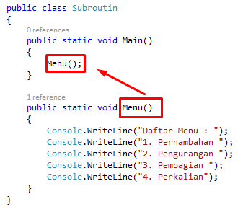
Subroutine
Proses yang sering dikerjakan dan di dalamnya terdapat banyak perintah.
Subroutine adalah urutan instruksi program yang melakukan tugas tertentu, dikemas sebagai satu unit. Unit ini kemudian dapat digunakan dalam program-program mana pun yang tugas tertentu harus dilakukan. Subprogram dapat didefinisikan dalam program, atau secara terpisah di perpustakaan yang dapat digunakan oleh beberapa program.
Sub rutin dapat disebut prosedur, fungsi, rutin, method, atau subprogram.
Dapat digunakan kembali dan sering digunakan.

Slide 4
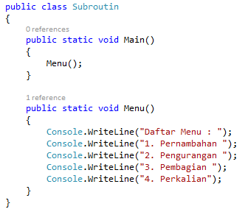
Procedure
Tidak mengembalikan nilai
Didalam C# procedure sudah tidak ada. C# hanya mengenal method.
Padanan procedure di C# adalah method non return value, atau method void.

Slide 5
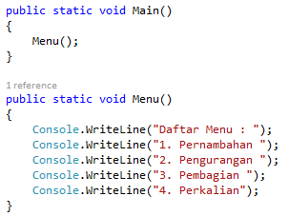
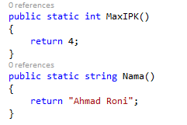
Fungsi / Method
Serangkaian blok program yang menjalan perintah sesuai dengan algoritma yang kita tentukan.
Fungsi di C# dikenal dengan Method atau Behavior.
Dalam konsep OOP (Object Oriented Programming), fungsi merupakan sebuah sifat, merupakan bagian dari sebuah objek.
Method di C# dibagi menjadi dua, yang menghasilkan return value dan non return value.
Non return value, dengan void :
Non value, dengan Tipe Data :

Slide 6

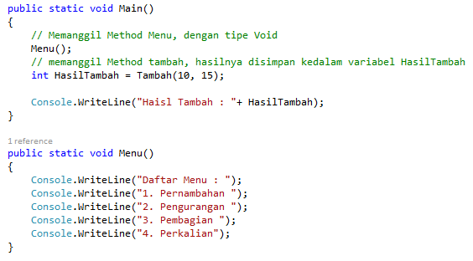
Method Parameter Vs. Arguments
C# tidak mengenal function atau procedure.
Function atau procedure didefinisakan sebagai method.
Untuk mendefinisikan sebuah method di C# kita harus menentukan nama-nama dan tipe data parameter yang dibutuhkan.
Argument adalah nilai nyata yang disediakan untuk memanggil sebuah method.
Method dipanggil sesuai dengan namanya dan parameternya.

Slide 7
Array

Slide 8
Array
Array digunakan untuk menyimpan berbagai macam variable dengan tipe data yang sama.
Array dideklarasikan dengan TypeData[] NamaArray.
Array Dapat berupa satu dimensi, dua dimensi, dan array bertingkat.
Jumlah dimensi dan panjang masing-masing dimensi dibentuk ketika instance array yang dibuat. Nilai-nilai ini tidak dapat diubah selama instance sedang berjalan.
Nilai default dari elemen array numerik diatur ke nol, dan elemen referensi disetting ke null.
Sebuah array bertingkat adalah array dari array, dan karena itu unsur-unsurnya adalah jenis referensi dan diinisialisasi ke null.
Array dengan index nol: sebuah array dengan elemen n diindeks dari 0 sampai n-1.
Elemen array dapat dari jenis apa pun, termasuk sebuah array tipe.
Tipe Array adalah tipe reference yang diturunkan dari abstract tipe Array.

Slide 9
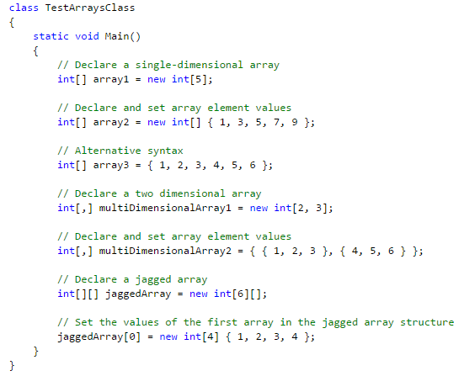
Lanjutan ..

Slide 10
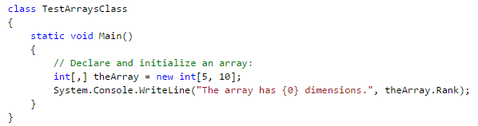
Array As Object
Di C# array adalah Object. Tidak hanya memiliki alamat memory tetapi juga berkelanjutan saat program dijalankan.
Array adalah abstract class dari semua tipe array.

Slide 11



Array Satu Dimensi
Array satu dimensi di C# dideklarasikan dengan TipeData[] NamaArray = new TipeData[panjang].
Array adalah abstract class dari semua tipe array.
Array satu dimensi dapat di inisialisasi dengan cara berikut :
Tipe Integer
Tipe String
Cobinasi
Inisialisasi yang Error

Slide 12
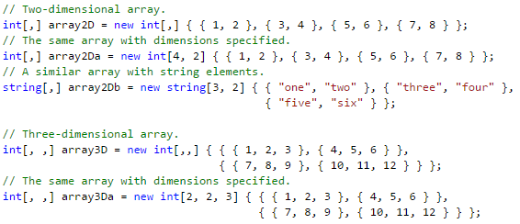

Array Multi Dimensi
Array dapat berupa multi dimensi, lebih dari satu dimensi, dapat berupa dua dimensi atau tiga dimensi.
Array multi dimensi dapat diinisialisasikan dengan berbagai cara. Berikut adalah contoh inisialisasi array multi dimensi.
Setelah inisialisasi, tiap elemen dari array dapat diganti nilainya, berikut adalah contohnya.
Nilai dari element array dapat disimpan kedalam sebuah variable tertentu, dengan tipe data yang sesuai dengan element arraynya.

Slide 13
Materi Logic

Slide 14


Materi Logic 1
Dari kedua gambar diatas, maka dapat kita simpulkan bawah.
Kita buat Array Satu Dimensi.
Kita buat sebuah perulangan untuk membuat deret angka diatas.
Kita buat variable n untuk menampung panjang array satu dimensi.
Deret angka diatas adalah Fibonachi, dimana setiap elemenya didapat dari penjumlahan dari dua elemen sebelumnya.
Kita isi array satu dimensi dengan menggunakan perulangan. Karena indeks array dimulai dari nol sampai n-1, maka nilai awal perulangan adalah nol, dan batas makasimalnya adalah kurang dari n.
Kita buat variable untuk baris diwaliki oleh variable i.
Kita tampilkan nilai dari tiap elemen dengan menggunakan satu perulangan.

Slide 15
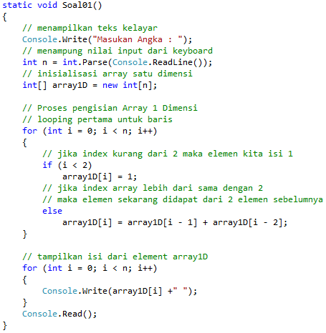
Code Soal 1

Slide 16


Materi Logic 2
Dari kedua gambar diatas, maka dapat kita simpulkan bawah.
Kita buat Array Satu Dimensi.
Kita buat sebuah perulangan untuk membuat deret angka diatas.
Kita buat variable n untuk menampung panjang array satu dimensi.
Deret angka diatas adalah Tribonachi, dimana setiap elemenya didapat dari penjumlahan dari tiga elemen sebelumnya.
Kita isi array satu dimensi dengan menggunakan perulangan. Karena indeks array dimulai dari nol sampai n-1, maka nilai awal perulangan adalah nol, dan batas makasimalnya adalah kurang dari n.
Kita buat variable untuk baris diwaliki oleh variable i.
Kita tampilkan nilai dari tiap elemen dengan menggunakan satu perulangan.

Slide 17
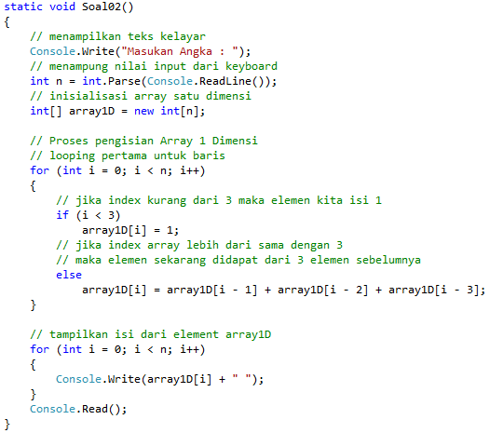
Code Soal 2

Slide 18


Materi Logic 3
Dari kedua gambar diatas, maka dapat kita simpulkan bawah.
Kita buat Method Fibonachi yang menghasilkan nilai Array Satu Dimensi dengan parameter n.
Kita buat array satu dimensi yang didapat dari method Fibonachi.
Kita buat sebuah perulangan untuk membuat deret angka diatas.
Kita buat variable n untuk menampung panjang array satu dimensi.
Kita tentukan nilai tengah dari nilai n, nT = (n-1)/2
Kita isi array satu dimensi dengan menggunakan perulangan. Karena indeks array dimulai dari nol sampai n-1, maka nilai awal perulangan adalah nol, dan batas makasimalnya adalah kurang dari n.
Kita buat variable untuk baris diwaliki oleh variable i.
Kita buat variable untuk menampung nilai index Fibonachi yang akan ditampilkan. Nilai index akan bertambah pada saat mencapai nilai tengah, dan akan berkurang setelah mencapai nilai tengah.
Kita tampilkan nilai dari tiap elemen dengan menggunakan satu perulangan.

Slide 19
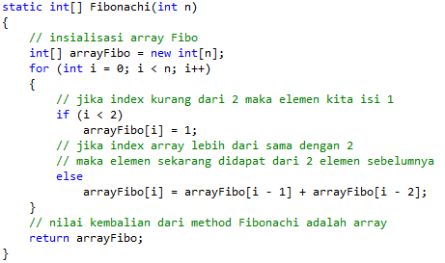
Code Soal 3 – Method Fibonachi

Slide 20
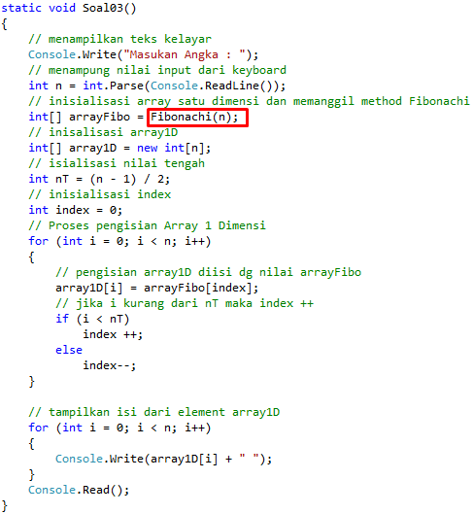
Code Soal 3 – Method Soal03

Slide 21


Materi Logic 4
Dari kedua gambar diatas, maka dapat kita simpulkan bawah.
Kita buat Method Tribonachi yang menghasilkan nilai Array Satu Dimensi dengan parameter n.
Kita buat array satu dimensi yang didapat dari method Tribonachi.
Kita buat variable n untuk menampung panjang array satu dimensi.
Kita buat sebuah perulangan untuk membuat deret angka diatas.
Kita tentukan nilai tengah dari nilai n, nT = (n-1)/2
Kita isi array satu dimensi dengan menggunakan perulangan. Karena indeks array dimulai dari nol sampai n-1, maka nilai awal perulangan adalah nol, dan batas makasimalnya adalah kurang dari n.
Kita buat variable untuk baris diwaliki oleh variable i.
Kita buat variable untuk menampung nilai index Tribonachi yang akan ditampilkan. Nilai index akan bertambah pada saat mencapai nilai tengah, dan akan berkurang setelah mencapai nilai tengah.
Kita tampilkan nilai dari tiap elemen dengan menggunakan satu perulangan.

Slide 22
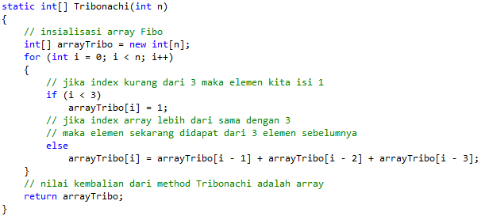
Code Soal 4 – Method Tribonachi

Slide 23
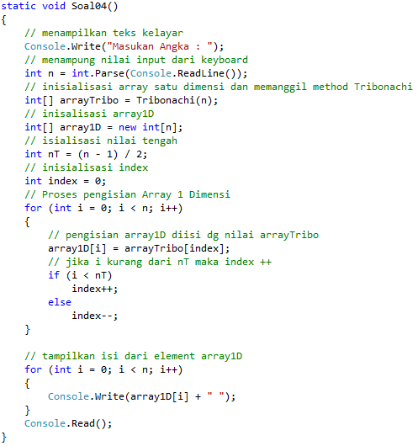
Code Soal 4 – Method Soal04

Slide 24
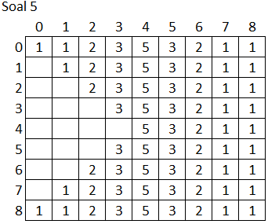
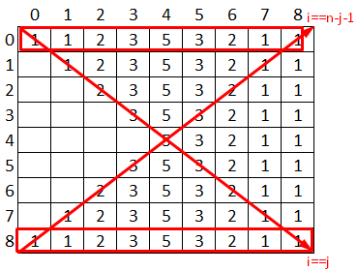
Materi Logic 5
Dari kedua gambar diatas, maka dapat kita simpulkan bawah.
Kita buat method Fibonachi yang menghasilkan nilai array satu dimensi dengan parameter n.
Kita buat array satu dimensi dengan tipe data integer yang didapat dari method Fibonachi.
Kita buat variable n untuk menampung panjang array satu dimensi.
Kita buat array dua dimensi dengan tipe data string untuk menghasilkan bentuk dua dimensi diatas.
Kita tentukan nilai tengah dari nilai n, nT = (n-1)/2.
Kita buat dua buah perulangan untuk mengisi array dua dimensi dengan bilangan Fibonachi, perulangan pertama untuk baris diwakili oleh variable i, dan perulangan kedua untuk kolom diwakili oleh variable j.
Kita buat variable untuk menampung nilai index bilangan Fibonachi yang akan ditampilkan. Nilai index akan bertambah pada saat mencapai nilai tengah, dan akan berkurang setelah mencapai nilai tengah.
Kita tentukan area array dua dimensi yang tidak akan diisi, yaitu i>j && i < n-j-1.
Kita tampilkan nilai dari tiap elemen dengan menggunakan dua buah perulangan.

Slide 25
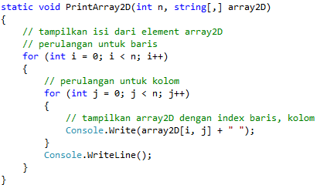
Code Soal 5 – Method Fibonachi
Code Soal 5 – Method PrintArray2D

Slide 26
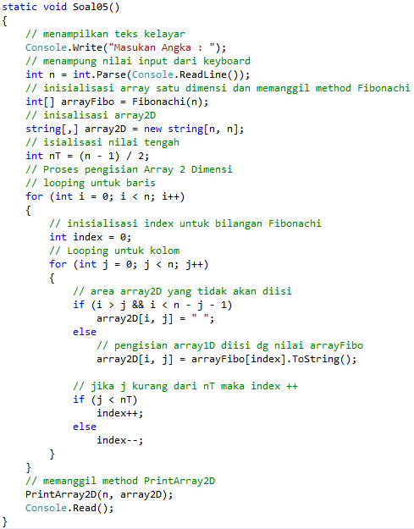
Code Soal 5 – Method Soal05

Slide 27
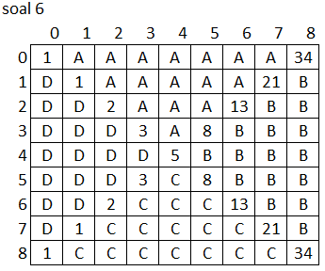
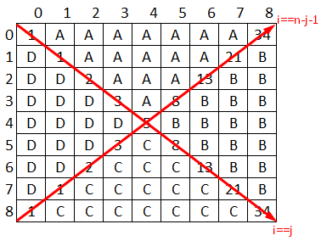
Materi Logic 6
Dari kedua gambar diatas, maka dapat kita simpulkan bawah.
Kita buat method Fibonachi yang menghasilkan nilai array satu dimensi dengan parameter n.
Kita buat array satu dimensi dengan tipe data integer yang didapat dari method Fibonachi.
Kita buat variable n untuk menampung panjang array satu dimensi.
Kita buat array dua dimensi dengan tipe data string untuk menghasilkan bentuk dua dimensi diatas.
Kita buat dua buah perulangan untuk mengisi array dua dimensi dengan bilangan Fibonachi, perulangan pertama untuk baris diwakili oleh variable i, dan perulangan kedua untuk kolom diwakili oleh variable j.
Kita buat variable index1 untuk menampung nilai index bilangan Fibonachi yang akan ditampilkan. Nilai awal index1=0, dan index1 akan bertambah pada saat baris bertambah.
Kita buat variable index2 untuk menampung nilai index bilangan Fibonachi yang akan ditampilkan. Nilai awal index2=n-1, dan index2 akan berkurang pada saat baris bertambah.
Kita buat kondisi area A dengan batasan i<j dan i<n-j-1.
Kita buat kondisi area B dengan batasan i<j dan i>n-j-1.
Kita buat kondisi area C dengan batasan i>j dan i>n-j-1.
Kita buat kondisi area D dengan batasan i>j dan i<n-j-1,
Kita tentukan area array dua dimensi yang diisi dengan bilangan Fibonachi, yaitu i==j && i == n-j-1.
Kita tampilkan nilai dari tiap elemen dengan menggunakan dua buah perulangan.

Slide 28
Code Soal 6 – Method Fibonachi
Code Soal 6 – Method PrintArray2D

Slide 29
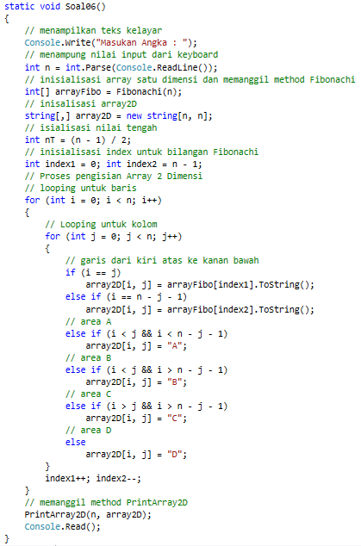
Code Soal 6 – Method Soal06

Slide 30
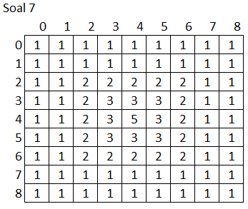
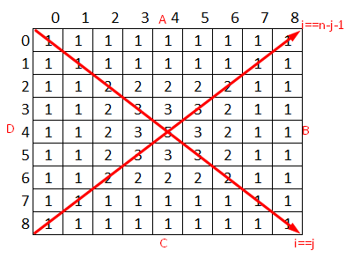
Materi Logic 7
Dari kedua gambar diatas, maka dapat kita simpulkan bawah.
Kita buat method Fibonachi yang menghasilkan nilai array satu dimensi dengan parameter n.
Kita buat array satu dimensi dengan tipe data integer yang didapat dari method Fibonachi.
Kita buat variable n untuk menampung panjang array satu dimensi.
Kita buat variable untuk menampung nilai tengah, nT.
Kita buat array dua dimensi dengan tipe data string untuk menghasilkan bentuk dua dimensi diatas.
Kita buat dua buah perulangan untuk mengisi array dua dimensi dengan bilangan Fibonachi, perulangan pertama untuk baris diwakili oleh variable i, dan perulangan kedua untuk kolom diwakili oleh variable j.
Kita buat variable index1 untuk menampung nilai index bilangan Fibonachi yang akan ditampilkan. Nilai awal index1=0, dan index1 akan bertambah pada saat baris kurang dari niai tengah dan berkurang pada saat baris lebih dari nilai tengah.
Kita buat variable index2 untuk menampung nilai index bilangan Fibonachi yang akan ditampilkan. Nilai awal index2=0, dan index2 akan bertambah pada saat kolom kurang dari niai tengah dan berkurang pada saat kolom lebih dari nilai tengah..
Kita buat kondisi area A dengan batasan i<j dan i<n-j-1.
Kita buat kondisi area B dengan batasan i<j dan i>n-j-1.
Kita buat kondisi area C dengan batasan i>j dan i>n-j-1.
Kita buat kondisi area D dengan batasan i>j dan i<n-j-1,
Kita panggil method PrintArray2D untuk menampilkan nilai array dua dimensi.

Slide 31
Code Soal 7 – Method Fibonachi
Code Soal 7 – Method PrintArray2D

Slide 32
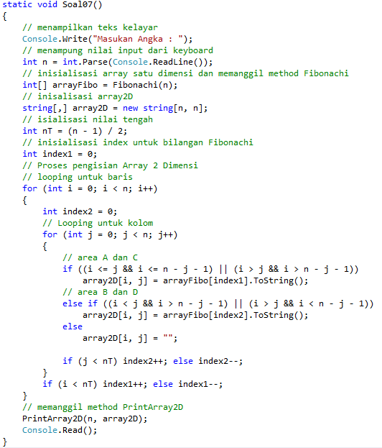
Code Soal 7 – Method Soal07

Slide 33
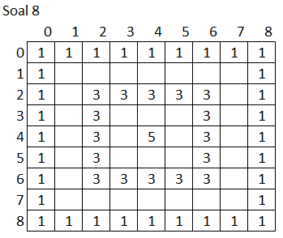
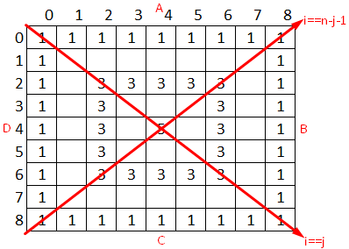
Materi Logic 8
Dari kedua gambar diatas, maka dapat kita simpulkan bawah.
Kita buat variable n untuk menampung panjang array satu dimensi.
Kita buat variable untuk menampung nilai tengah, nT.
Kita buat array dua dimensi dengan tipe data string untuk menghasilkan bentuk dua dimensi diatas.
Kita buat dua buah perulangan untuk mengisi array dua dimensi, perulangan pertama untuk baris diwakili oleh variable i, dan perulangan kedua untuk kolom diwakili oleh variable j.
Kita buat variable angka1 untuk menampung nilai angka yang akan ditampilkan. Nilai awal angka1=1, dan angka1 akan bertambah 2 pada saat baris kurang dari niai tengah dan berkurang pada saat baris lebih dari nilai tengah.
Kita buat variable angka2 untuk menampung nilai angka yang akan ditampilkan. Nilai awal angka2=1, dan angka2 akan bertambah 2 pada saat kolom kurang dari niai tengah dan berkurang pada saat kolom lebih dari nilai tengah.
Kita buat kondisi area A dengan batasan i<j dan i<n-j-1.
Kita buat kondisi area B dengan batasan i<j dan i>n-j-1.
Kita buat kondisi area C dengan batasan i>j dan i>n-j-1.
Kita buat kondisi area D dengan batasan i>j dan i<n-j-1,
Kita panggil method PrintArray2D untuk menampilkan nilai array dua dimensi.

Slide 34
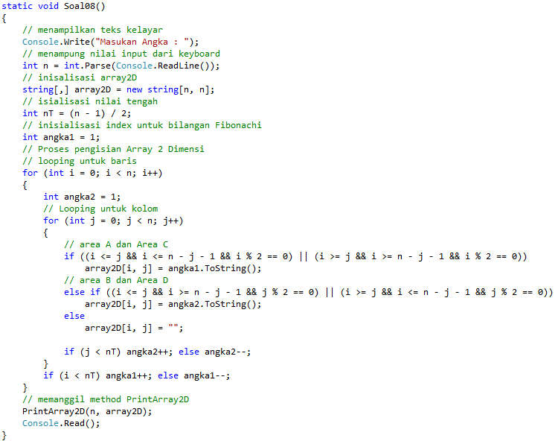
Code Soal 8 – Method Soal08

Slide 35
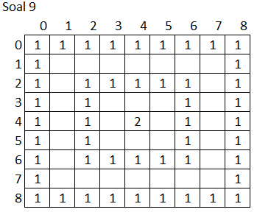
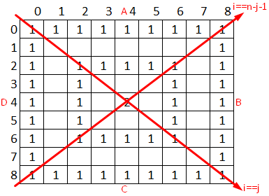
Materi Logic 9
Dari kedua gambar diatas, maka dapat kita simpulkan bawah.
Kita buat method Fibonachi yang menghasilkan nilai array satu dimensi dengan parameter n.
Kita buat array satu dimensi dengan tipe data integer yang didapat dari method Fibonachi.
Kita buat variable n untuk menampung panjang array satu dimensi.
Kita buat variable untuk menampung nilai tengah, nT.
Kita buat array dua dimensi dengan tipe data string untuk menghasilkan bentuk dua dimensi diatas.
Kita buat dua buah perulangan untuk mengisi array dua dimensi, perulangan pertama untuk baris diwakili oleh variable i, dan perulangan kedua untuk kolom diwakili oleh variable j.
Kita buat variable index1 untuk menampung nilai index Fibonachi dibaris. Nilai awal index1=0, dan index1 akan bertambah 2 pada saat baris kurang dari niai tengah dan berkurang pada saat baris lebih dari nilai tengah.
Kita buat variable index2 untuk menampung nilai index Fibonachi di kolom. Nilai awal index2=0, dan index2 akan bertambah 2 pada saat kolom kurang dari niai tengah dan berkurang pada saat kolom lebih dari nilai tengah.
Kita buat kondisi area A dengan batasan i<j dan i<n-j-1.
Kita buat kondisi area B dengan batasan i<j dan i>n-j-1.
Kita buat kondisi area C dengan batasan i>j dan i>n-j-1.
Kita buat kondisi area D dengan batasan i>j dan i<n-j-1,
Kita panggil method PrintArray2D untuk menampilkan nilai array dua dimensi.

Slide 36
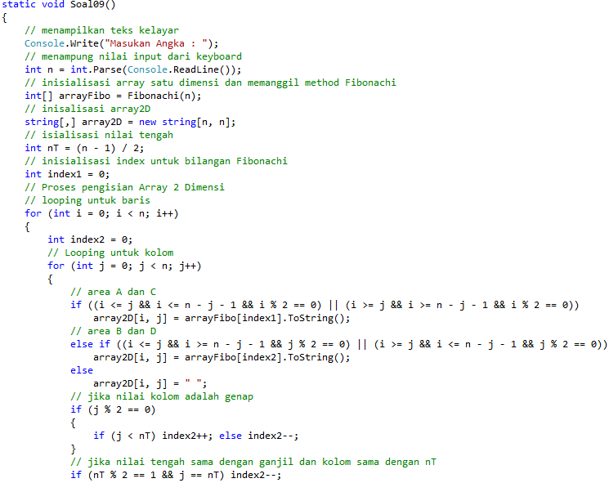
Code Soal 9 – Method Soal09

Slide 37
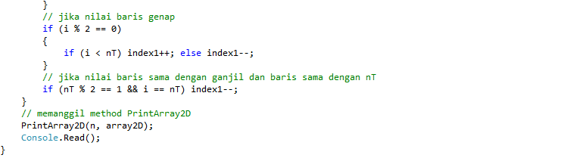
Lanjutan …

Slide 38
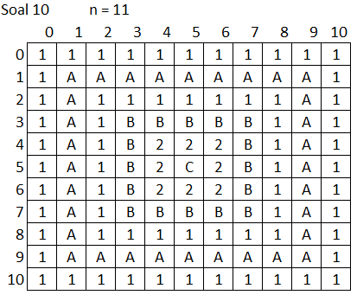
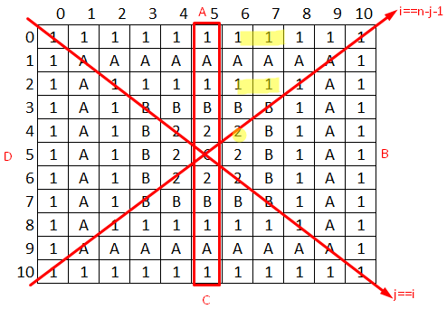
Materi Logic 10
Dari kedua gambar diatas, maka dapat kita simpulkan bawah.
Kita buat method Fibonachi yang menghasilkan nilai array satu dimensi dengan parameter n.
Kita buat array satu dimensi dengan tipe data integer yang didapat dari method Fibonachi.
Kita buat array satu dimensi dengan tipe string untuk menampung array huruf.
Kita buat variable n untuk menampung panjang array satu dimensi.
Kita buat variable untuk menampung nilai tengah, nT.
Kita buat array dua dimensi dengan tipe data string untuk menghasilkan bentuk dua dimensi diatas.
Kita buat dua buah perulangan untuk mengisi array dua dimensi, perulangan pertama untuk baris diwakili oleh variable i, dan perulangan kedua untuk kolom diwakili oleh variable j.
Kita buat variable index1 untuk menampung nilai index Fibonachi dibaris. Nilai awal index1=0, dan index1 akan bertambah 2 pada saat baris kurang dari niai tengah dan berkurang pada saat baris lebih dari nilai tengah.
Kita buat variable index2 untuk menampung nilai index Fibonachi di kolom. Nilai awal index2=0, dan index2 akan bertambah 2 pada saat kolom kurang dari niai tengah dan berkurang pada saat kolom lebih dari nilai tengah.
Kita buat variable index3 untuk menampung nilai index Huruf dibaris. Nilai awal index3=0, dan index13 akan bertambah 2 pada saat baris kurang dari niai tengah dan berkurang pada saat baris lebih dari nilai tengah.
Kita buat variable index4 untuk menampung nilai index Huruf di kolom. Nilai awal index4=0, dan index4 akan bertambah 2 pada saat kolom kurang dari niai tengah dan berkurang pada saat kolom lebih dari nilai tengah.

Slide 39
Lanjutan
Kita buat kondisi area A dengan batasan i<j dan i<n-j-1.
Kita buat kondisi area B dengan batasan i<j dan i>n-j-1.
Kita buat kondisi area C dengan batasan i>j dan i>n-j-1.
Kita buat kondisi area D dengan batasan i>j dan i<n-j-1,
Kita panggil method PrintArray2D untuk menampilkan nilai array dua dimensi.

Slide 40
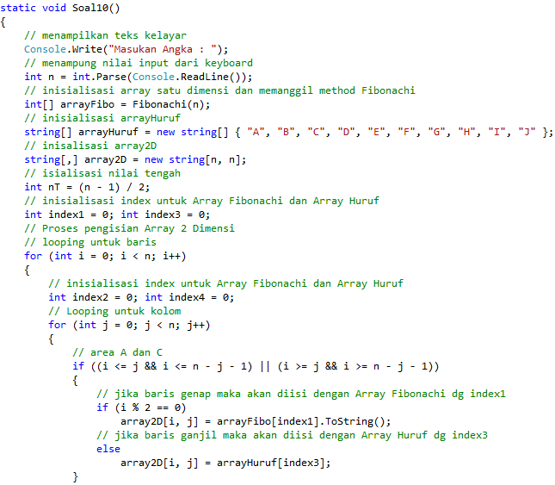
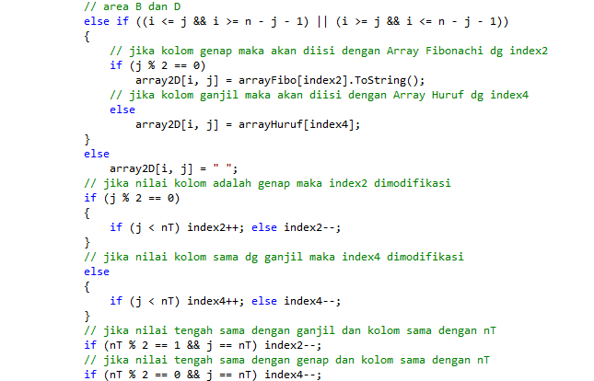
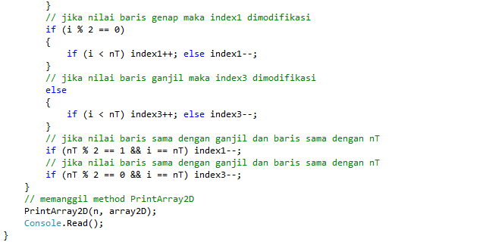
Code Soal 10 – Method Soal10

Slide 41
Lanjutan …

Slide 42
Lanjutan …

Slide 43
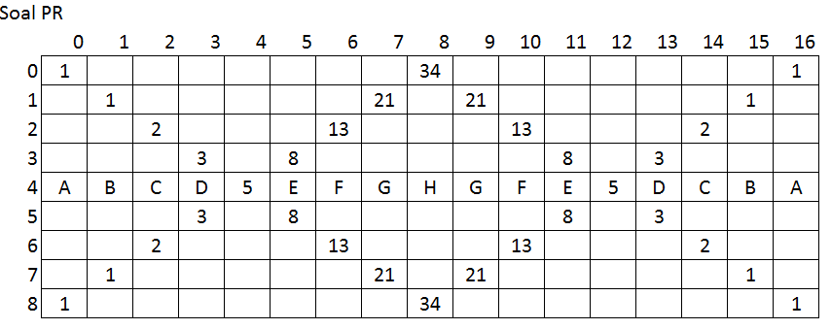
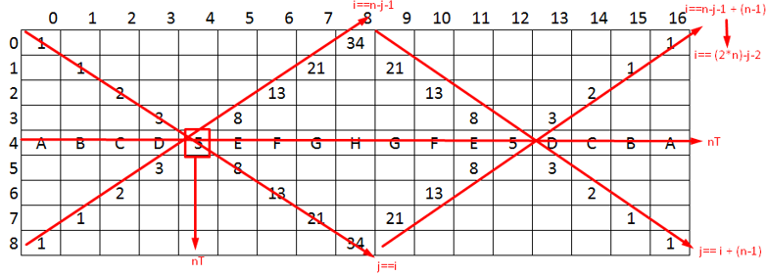
Soal PR

Slide 44
Soal PR - Algoritma
Dari kedua gambar diatas, maka dapat kita simpulkan bawah.
Kita buat method Fibonachi yang menghasilkan nilai array satu dimensi dengan parameter n.
Kita buat array satu dimensi dengan tipe data integer yang didapat dari method Fibonachi.
Kita buat array satu dimensi dengan tipe string untuk menampung array huruf.
Kita buat variable n untuk menampung panjang baris array satu dimensi.
Kita buat variable p untuk menampung panjang kolom darri array dua dimensi.
Kita buat variable untuk menampung nilai tengah, nT.
Kita buat array dua dimensi dengan tipe data string untuk menghasilkan bentuk dua dimensi diatas.
Kita buat dua buah perulangan untuk mengisi array dua dimensi, perulangan pertama untuk baris diwakili oleh variable i, dan perulangan kedua untuk kolom diwakili oleh variable j.
Kita buat variable index1 untuk menampung nilai index Fibonachi kolom. Nilai awal index1=0, dan index1 akan bertambah pada saat kolom kurang dari niai n dan berkurang pada saat kolom lebih dari nilai n.
Kita buat variable index2 untuk menampung nilai index Huruf dikolom. Nilai awal index2=0, dan index2 akan bertambah pada saat kolom kurang dari niai n dan berkurang pada saat kolom lebih dari nilai n.
Isi array dua dimensi dengan kondisi yang ada.
Tampilkan array dua dimensi.

Slide 45
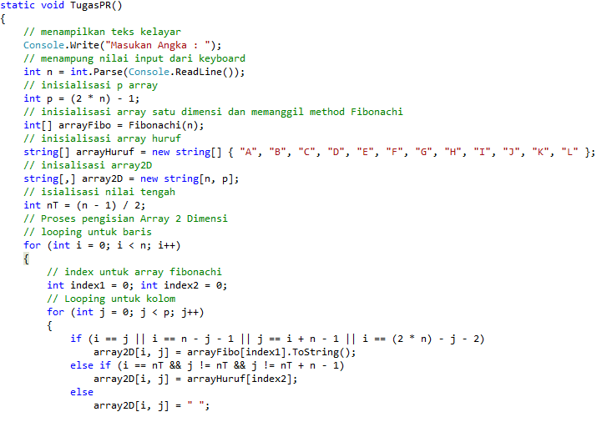
Code Soal PR

Slide 46
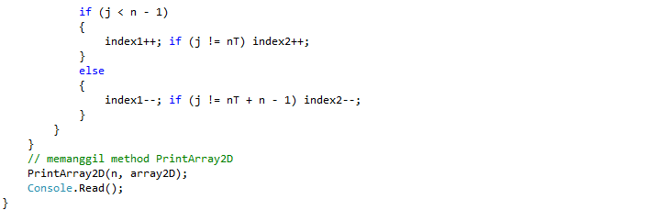
Lanjutan …

